Slide 1
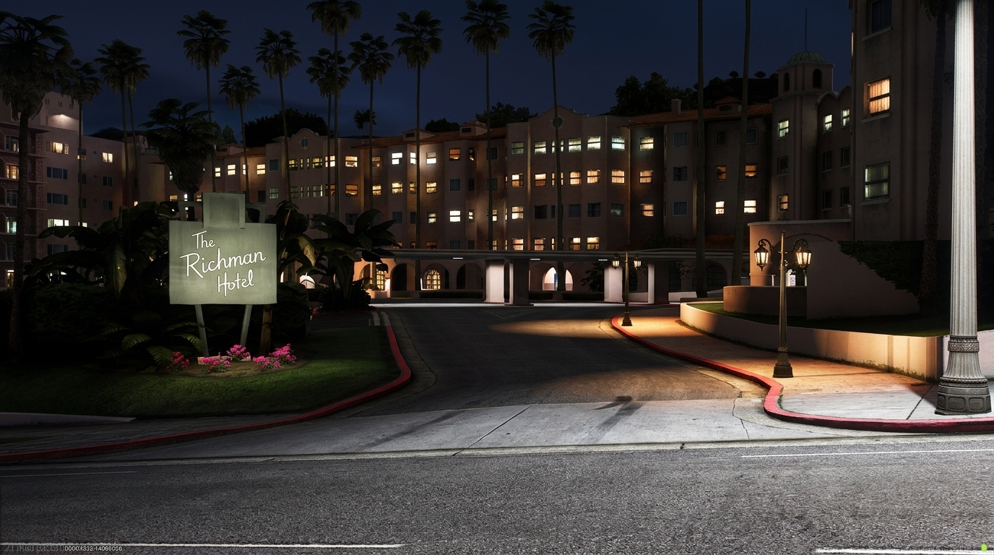
PROJET LÉGAL RP
RICHMAN ESTATE
Hôtellerie de Prestige • Supercars • Événementiel
Localisation : Manoir de Richman (Richman Hills)
Direction : Antonio Depresto (#3932) & Alex Breacker (#4526)
Site Web : https://richman-estate.vercel.app/
Discord : https://discord.gg/bdJhGdP3t9

Slide 2
RICHMAN ESTATE • DOSSIER OFFICIEL
Histoire Roleplay & Continuité du Domaine
1. LES ORIGINES (GENESIS)
2. L'ÈRE SPARTAN SECURITY
3. RENAISSANCE : RICHMAN ESTATE
Le domaine de Richman et le Golf Club sont des repères historiques pour Antonio Depresto et Alex Breacker. À l'époque, Antonio était employé chez Genesis Security, alors basée au Manoir de Richman. À sa fermeture, Alex Breacker a racheté l'ensemble de la flotte de sécurité et les droits pour y implanter Spartan Security.
Antonio intègre Spartan Security auprès d'Alex. Grâce à sa rigueur et sa parfaite maîtrise du terrain, il devient rapidement cadre au sein de l'équipe d'une vingtaine d'agents. Le Manoir de Richman a été leur quartier général et le centre névralgique de leurs opérations pendant de longs mois.
Après la restitution temporaire du domaine à l'État, Antonio et Alex s'associent d'égal à égal pour donner une nouvelle vie civile au domaine. Ils fondent Richman Estate : un complexe hôtelier prestigieux combiné à la mise en location de leur collection privée de supercars rarissimes.

Slide 3
RICHMAN ESTATE • DOSSIER OFFICIEL
Description de l’Entreprise & Services Proposés
HÔTELLERIE & RÉSIDENCES
LOCATION DE SUPERCARS
ÉVÉNEMENTIEL & RÉCEPTIONS
• Nuitées en chambres prestige & suites exécutives • Accès complet aux infrastructures de détente : piscine, courts de tennis, espaces lounges • Service de conciergerie et séjour d'affaires ou de villégiature pour les citoyens d'élite.
• Mise à disposition exclusive de supercars et sportives rares de collection • Véhicules dédiés aux cérémonies, mariages, tournages ou sorties d'exception • Encadrement 100% RP : contrat officiel, vérification du permis, caution obligatoire.
• Privatisation totale ou partielle du domaine pour galas, mariages et séminaires d'entreprises • Organisation de réceptions publiques exclusives (soirées lounge, expositions automobiles) • Partenariats institutionnels avec le Gouvernement et la Justice.

Slide 4
RICHMAN ESTATE • DOSSIER OFFICIEL
Flotte Automobile d'Exception & Encadrement RP
CATALOGUE DE LA FLOTTE
GESTION 100% RP DE LA LOCATION
🏎️ Supercars de Collection Privée :
• Benefactor Krieger — Hypercar allemande de prestige
• Grotti Furia — Élégance et sonorité italienne pure
• Principe Deveste Eight — Design futuriste d'exception
🚘 Berlines & Véhicules d'Honneur :
• Enus Super Diamond — Luxe britannique pour cortèges
• Gallivanter Baller LWB — Confort SUV haut standing
✓ Propriété légitime : Tous les véhicules sont déjà acquis légalement par les gérants ou achetés via les concessions du serveur.
✓ Prêt de clés : Effectué directement via les commandes de base du serveur (/donnercle, /givekey ou échange direct).
✓ Contrats & Cautions : Signature d'un contrat de location avec versement d'une caution obligatoire garantissant l'état du véhicule.
✓ Restitution : État des lieux complet au retour et révocation des clés. En cas d'abus : dépôt de plainte RP et recours justice/police.

Slide 5
RICHMAN ESTATE • DOSSIER OFFICIEL
Grille Tarifaire des Services & Prestations
HÉBERGEMENT
LOCATION VÉHICULES
PRIVATISATION & ÉVÉNEMENTS
Chambre Prestige
1 500 $ / nuitée
Suite Exécutive / Penthouse
3 500 $ / nuitée
Accès Détente & Piscine
500 $ / personne / jour
Location Supercar (Krieger/Furia)
5 000 $ à 8 000 $ / jour
Caution Obligatoire
10 000 $ à 20 000 $ (restituée au retour)
Option Chauffeur Privé
1 500 $ / événement
Privatisation Manoir (Soirée)
15 000 $ à 25 000 $ / événement
Réception / Gala d'Entreprise
Sur Devis selon prestations
Shooting & Tournage Photo/Vidéo
3 000 $ / demi-journée

Slide 6
RICHMAN ESTATE • DOSSIER OFFICIEL
Organigramme, Effectifs & Code Vestimentaire
STRUCTURE DES EFFECTIFS (< 30)
CODE VESTIMENTAIRE (DRESS CODE)
• Direction Générale : PDG Antonio Depresto (#3932) & Co-PDG Alex Breacker (#4526)
• Pôle Hôtellerie : 1x Responsable Accueil + 2x Réceptionnistes / Intendance
• Pôle Flotte : 1x Responsable Flotte + 2x Préparateurs / Contrôleurs
• Pôle Événementiel : 1x Chargé d'Événements & Relations Publiques
• Recrutement RP : Processus d'embauche sélectif avec contrat de travail RP.
👔 Direction : Costumes 3 pièces sur-mesure, montres de luxe, tenues de cérémonie.
🤵 Accueil & Réception : Costumes noirs cintrés, chemises blanches, cravates ou nœuds papillon soignés.
🚗 Pôle Flotte & Service : Chemises blanches élégantes, gilets de service noirs, pantalons habillés.
🌟 Cohérence visuelle : Tenues toujours impeccables reflétant le prestige et l'exclusivité du domaine.

Slide 7
RICHMAN ESTATE • DOSSIER OFFICIEL
Objectifs Court/Long Terme & Synergies RP
OBJECTIFS DE DÉVELOPPEMENT
SYNERGIES & INTERACTIONS EN VILLE
Court terme : • Réalisation de la scène RP d'achat avec le Gouvernement • Mise en service du parc de supercars et contrats types • Recrutement et formation de l'équipe de réception • Grande soirée d'inauguration avec exposition automobile
Long terme : • Devenir le pôle d'hôtellerie de luxe incontournable de Los Santos • Contrats réguliers de privatisation avec les institutions & entreprises • Concours d'élégance et rassemblements de supercars
🏛️ Gouvernement & Justice : Accueil des séminaires d'État, galas de charité et réceptions officielles.
🔧 Garages & Concessions : Contrats réguliers d'entretien complet, révisions et pneumatiques pour la flotte.
📰 Weazel News & Médias : Campagnes publicitaires, couverture des soirées mondaines et interviews.
🍸 Commerces & Traiteurs : Commandes locales régulières pour les buffets, bars et réceptions.

Slide 8
RICHMAN ESTATE • DOSSIER OFFICIEL
Engagements HRP & Conformité au Règlement
✅ 0 SCRIPT / 0 DÉVELOPPEMENT DEMANDÉ : L'entreprise est 100% autonome et utilise uniquement les mécaniques natives du serveur (commandes de clés existantes, factures, virements bancaires, contrats RP).
✅ 0 MAPPING / 0 WHITELIST SPÉCIALE : Le domaine sera exploité dans son état naturel sur la carte, sans aucune charge technique pour les équipes du serveur.
✅ 0 DEMANDE D'ARMES OU DE VÉHICULES DE SPAWN : L'ensemble de la flotte de supercars et de berlines est issu des biens propres légitimes des gérants déjà enregistrés en ville.
✅ ACQUISITION DU LIEU EN SCÈNE RP : L'accès au domaine sera négocié et acheté lors d'un rendez-vous RP officiel avec le Gouvernement de Los Santos.
✅ RESPECT STRICT DES QUOTAS : Effectifs maintenus à taille humaine (< 30 membres), axés sur la qualité du Roleplay, l'accueil et l'animation de la ville.

